Slide 1


Slide 2
初級1第18課2【プレゼント អំណោយ】
a. フォトフレーム ស៊ុមរូបថត

Slide 3


Slide 4
初級1第18課2【プレゼント អំណោយ】
b. 時計(とけい) នាឡិកា

Slide 5


Slide 6
初級1第18課2【プレゼント អំណោយ】
c. ネクタイ ក្រវាត់ក

Slide 7
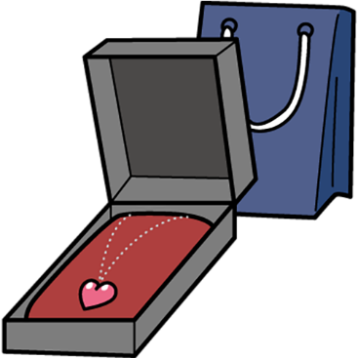

Slide 8
初級1第18課2【プレゼント អំណោយ】
d. アクセサリー គ្រឿងអលង្ការ

Slide 9


Slide 10
初級1第18課2【プレゼント អំណោយ】
e. ハンカチ កន្សែងដៃ

Slide 11


Slide 12
初級1第18課2【プレゼント អំណោយ】
f. 花(はな) ផ្កា

Slide 13
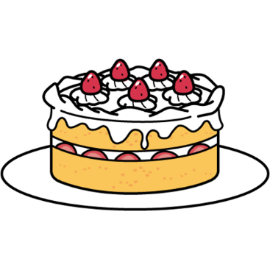

Slide 14
初級1第18課2【プレゼント អំណោយ】
g. ケーキ នំខេក

Slide 15
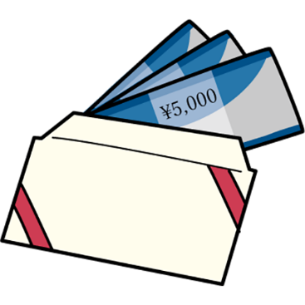

Slide 16
初級1第18課2【プレゼント អំណោយ】
h. ギフトカード កាតប្រើទិញអីវ៉ាន់ជំនួសលុយ

Slide 17


